Slide 1
MARDİN İL MİLLİ EĞİTİM MÜDÜRLÜĞÜ DYS’NİN ÖĞRETMENLERE YAYGINLAŞTIRILMASI 16/02/22

Slide 2
MARDİN İL MİLLİ EĞİTİM MÜDÜRLÜĞÜ
DYS’NİN ÖĞRETMENLERE YAYGINLAŞTIRILMASI
Cumhurbaşkanlığımızın "Tasarruf Tedbirleri" konulu 2021/14 sayılı genelgesi kapsamında; kurum harcamalarında tasarruf sağlamak, şeffaflığı sağlamak, bürokratik işlemleri azaltmak, kaynakların etkili, ekonomik ve verimli kullanılmasını sağlamak için Bakanlığımız tarafından öğretmenlerimize elektronik ortamda belge tebliğ etme çalışmaları başlatılmıştır.

Slide 3
MARDİN İL MİLLİ EĞİTİM MÜDÜRLÜĞÜ
DYS’NİN ÖĞRETMENLERE YAYGINLAŞTIRILMASI
Bu kapsamda DYS'nin öğretmenlere yaygınlaştırması çalışmaları Bakanlığımız DYS ekibi tarafından başlatılmış olup Niğde ve Batman illerinde pilot uygulama yapılmıştır. DYS’de yapılması planlamış tüm çalışmaların bitirilmesi ve pilot uygulamanın neticelenmesinden sonra diğer illerde öğretmenlerin DYS‘ ye alınması süreci başlatılmıştır. Mardin ilimizde ise 21 Şubat 2022 tarihinden itibaren geçilecektir.

Slide 4
MARDİN İL MİLLİ EĞİTİM MÜDÜRLÜĞÜ
DYS’NİN ÖĞRETMENLERE YAYGINLAŞTIRILMASI
DYS GÖREVLENDİRME SİSTEMİ NASIL ÇALIŞACAK?
DYS sistemi; MEBBİS kayıtlarına bakarak ilgili öğretmeni/idareciyi görevli olduğu okulun DETSİS (Devlet Kurumları Modülüne İşlenen kod) numarasına göre DYS’ye görevlendirmektedir. Bitiş tarihi işlendiğinde veya o tarih geçtiğinde DYS‘deki görevini otomatik olarak sonlandırmaktadır.
Bu süreçte DYS yönetici rolüne sahip personeller görevlendirme ve görevi sonlandırma işlemleri gibi diğer DYS Yönetici ekranlarını kullanmaya devam edebileceklerdir.

Slide 5
MARDİN İL MİLLİ EĞİTİM MÜDÜRLÜĞÜ
DYS’NİN ÖĞRETMENLERE YAYGINLAŞTIRILMASI
ÖĞRETMEN ROLÜNÜN TANIMLANMASI
Sistem MEBBİS kayıtlarında “Ücretli Öğretmen”, “Öğretmen", “Atölye Şefi”, “Bölüm Şefi”, “Laboratuar Şefi”, ”Bilgisayar Formatör Öğretmeni”, “Eğitici Bilgisayar Formatör Öğretmeni”, “Sözleşmeli Öğretmen(657 S.K. 4/B)”, ”Alan Şefi”, “Dal Şefi”, “Ders Karşılığı Ücretli”, “Geçici Usta Öğretici”, “Bilişim Teknolojileri Rehber Öğretmenliği” olarak tanımlı personelleri DYS’de “Öğretmen” rolünde otomatik olarak görevlendirecektir.

Slide 6
MARDİN İL MİLLİ EĞİTİM MÜDÜRLÜĞÜ
DYS’NİN ÖĞRETMENLERE YAYGINLAŞTIRILMASI
MÜDÜR ROLÜ TANIMLANMASI
Yaygınlaştırma sürecinin sonunda tüm kurumlarda ki “Okul Müdürü” rollerinin iptal edilmesi, böylece MEBBIS kayıtlarındaki “Müdür” rolü ile eşleştirilmesi sağlanacaktır. MEBBIS kayıtlarında “Müdür” , “Müdür Yetkili Öğretmen”, “Müdür Vekili”, “Kurucu Müdür” olarak görülen personeller sisteme otomatik olarak “Müdür“ rolünde tanımlanacaklardır. “Müdür” rolü tanımlandığında sistem kurumun karşılayan ve evrak iade rollerini kontrol edecektir. Kontrol sonucunda bu rollerin “Okul Müdürü” olması durumunda sistem bunu otomatik olarak “Müdür” rolüne çevirecektir. Değilse bir değişiklik yapmayacaktır.

Slide 7
MARDİN İL MİLLİ EĞİTİM MÜDÜRLÜĞÜ
DYS’NİN ÖĞRETMENLERE YAYGINLAŞTIRILMASI
MÜDÜR BAŞYARDIMCISI VE MÜDÜR YARDIMCISI TANIMLANMASI
Sistem MEBBIS kayıtlarında “Müdür Başyardımcısı” olarak tanımlı personeli DYS’de “Müdür Başyardımcısı” olarak, “Müdür Yardımcısı” olarak tanımlı personeli ise DYS’de “Müdür Yardımcısı” olarak görevlendirecektir.

Slide 8
MARDİN İL MİLLİ EĞİTİM MÜDÜRLÜĞÜ
DYS’NİN ÖĞRETMENLERE YAYGINLAŞTIRILMASI
UNVAN DIŞINDAKİ İŞ ROLLERİNİN TANIMLANMASI
DYS Yöneticisi: Okul Müdürlerine otomatik olarak tanımlanacaktır.
Yetkili Personel Gelen Evrak: Okul müdürü tarafından ilgili kişilere tanımlanacak.
Birim Gelen Evrak Kayıt Kullanıcısı: Okul müdürü tarafından ilgili kişilere tanımlanacak.
Birim Giden Evrak Kayıt Kullanıcısı: Okul müdürü tarafından ilgili kişilere tanımlanacak.

Slide 9
MARDİN İL MİLLİ EĞİTİM MÜDÜRLÜĞÜ
DYS’NİN ÖĞRETMENLERE YAYGINLAŞTIRILMASI
OKUL MÜDÜRLÜKLERİNCE DİKKAT EDİLMESİ GEREKEN NOKTALAR
DYS personel listelerinin kontrol edilerek hatalı veya eksik görevlendirme var ise İl/İlçe atama şubelerine bilgi verilerek ilgili personelin kadro, görevlendirme, ders tamamlama, ücretli öğretmen ise ücretli öğretmen (Ders tamamlama dahil) görevlendirme kayıtlarının kontrolünün yapılmasını sağlamalı.
Okul müdürlüklerince öğretmenlere havale edilen evrakların öğretmenlerce okunduğunun sistem üzerinden kontrolünün yapılması gerekmektedir.
Okul müdürleri öğretmenlere sadece gözden geçirme evrakı gönderebileceklerdir.
Okul müdürleri evrak havale ederken havale grupları oluşturabileceklerdir. Bu gruplar üzerinden hızlı bir şekilde öğretmenlere evrak tebliğ edebileceklerdir.

Slide 10
MARDİN İL MİLLİ EĞİTİM MÜDÜRLÜĞÜ
DYS’NİN ÖĞRETMENLERE YAYGINLAŞTIRILMASI
OKUL MÜDÜRLÜKLERİNCE DİKKAT EDİLMESİ GEREKEN NOKTALAR
Öğretmenler sistem üzerinden belge oluşturamayacaklardır. Öğretmenlere e-imza verilmeyecektir. Öğretmenler kurumlara verecekleri belgeleri (dilekçe vb.) ıslak imzalı olarak okul idaresine verebileceklerdir.
Öğretmenlere tebliğ edilmesi gereken belgenin gönderilemeden sehven “Büro Kayıt” yapılması durumunda yeni bir üst yazı yazılarak belgenin ekine eklenerek öğretmenlere dağıtımlı şekilde gönderilecektir.
Öğretmenlerin verdiği dilekçeleri sisteme kaydederken, evrakı öğretmenle ilişkilendirmek için “Gelen Evrak Kayıt” ekranındaki “Dilekçe Bilgileri” sekmesinde yer alan “T.C. Kimlik No”, “Telefon No”, ”e-Posta” bilgilerinin girilmesi gerekmektedir.

Slide 11
MARDİN İL MİLLİ EĞİTİM MÜDÜRLÜĞÜ
DYS’NİN ÖĞRETMENLERE YAYGINLAŞTIRILMASI
OKUL MÜDÜRLÜKLERİNCE DİKKAT EDİLMESİ GEREKEN NOKTALAR
DYS’nin öğretmenlere açılması ile birlikte Okul müdürlerinin öğretmenlere bundan sonra belgelerin elektronik ortamda tebliğ edileceğini resmi yazı ile bildirmeleri gerekmektedir.
Okul müdürlerinin sistemin kullanımı ile ilgili gerekli açıklamaları öğretmenlere yapmaları gerekmektedir.
Ücretli öğretmenler dışındaki tüm öğretmenler sisteme MEBBIS veya DYSWEB üzerinden MEBBIS şifreleri veya e-Devlet şifreleri ile giriş yapabileceklerdir.
Ücretli öğretmenler sadece DYSWEB üzerinden e-Devlet şifreleri ile giriş yapabileceklerdir.

Slide 12
MARDİN İL MİLLİ EĞİTİM MÜDÜRLÜĞÜ
DYS’NİN ÖĞRETMENLERE YAYGINLAŞTIRILMASI
.
GENEL AÇIKLAMALAR
.
EKRAN GÖRÜNTÜLERİ
.
SIKÇA SORULAN SORULAR

Slide 13
MARDİN İL MİLLİ EĞİTİM MÜDÜRLÜĞÜ
DYS’NİN ÖĞRETMENLERE YAYGINLAŞTIRILMASI
GENEL AÇIKLAMALAR VE SIKÇA SORULAN SORULAR
Öğretmenler sisteme nasıl giriş yapacaklar?
Kadrolu / Sözleşmeli öğretmenler MEBBİS tek şifre girişi ile DYS / DYS WEB ikonunu kullanarak veya MEBBİS şifreleri veya e-Devlet şifreleri ile dysweb.meb.gov.tr adresi üzerinden, ücretli öğretmenler ise sadece dysweb.meb.gov.tr üzerinden e-Devlet şifreleri ile sisteme giriş yapabilirler.

Slide 14
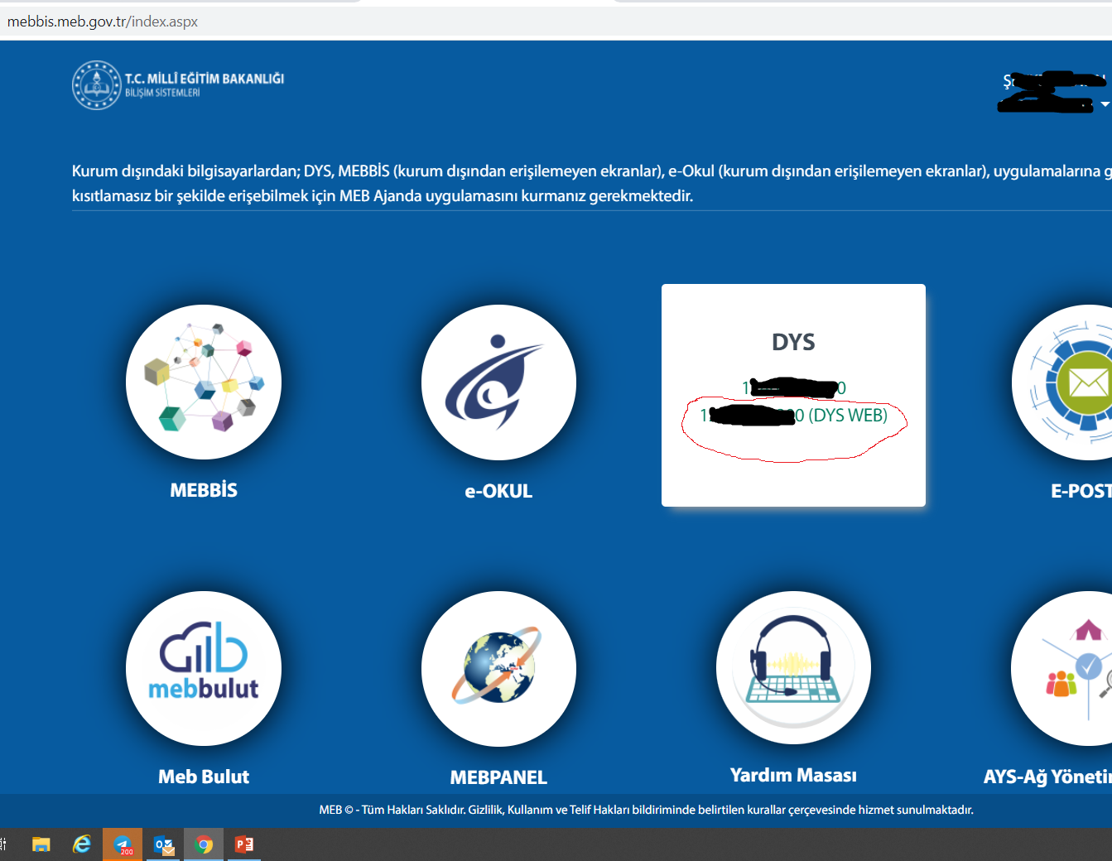
MARDİN İL MİLLİ EĞİTİM MÜDÜRLÜĞÜ
DYS’NİN ÖĞRETMENLERE YAYGINLAŞTIRILMASI
KADROLU/ SÖZLEŞMELİ ÖĞRETMENLERİN MEBBİS ÜZERİNDEN DYS GİRİŞ EKRAN GÖRÜNTÜSÜ
Kadrolu / Sözleşmeli öğretmenler kişisel MEBBİS şifreleri ile MEBBİS’ e veya MEB Ajanda uygulamasına giriş yapıpDYS yazan ikona
tıkladıklarında yandaki resimde görüldüğü üzere «T.C. No (DYS WEB) » seçeneğini kullanarak DYS’ye giriş yapabilirler.

Slide 15
MARDİN İL MİLLİ EĞİTİM MÜDÜRLÜĞÜ
DYS’NİN ÖĞRETMENLERE YAYGINLAŞTIRILMASI
ÜCRETLİ ÖĞRETMENLERİN DYS GİRİŞ EKRAN GÖRÜNTÜSÜ (Kadrolu / Sözleşmeli Öğretmenler de bu ekranı kullanabilir)
Ücretli öğretmenler ise, sadece
dysweb.meb.gov.tr adresi üzerinden «EDEVLET GİRİŞ» seçeneğini kullanarak e-Devlet şifreleri ile DYS’ye giriş yapabilirler.
Kadrolu / Sözleşmeli öğretmenler de
dysweb.meb.gov.tr adresi üzerinden yandaki resimde görüldüğü üzere kişisel MEBBİS şifreleri veya EDEVLET GİRİŞ seçeneğini kullanarak da DYS’ye giriş yapabilirler.

Slide 16
MARDİN İL MİLLİ EĞİTİM MÜDÜRLÜĞÜ
DYS’NİN ÖĞRETMENLERE YAYGINLAŞTIRILMASI
KADROLU/SÖZLEŞMELİ/ÜCRETLİ ÖĞRETMENLERİN
DYSWEB EKRAN GÖRÜNTÜLERİ

Slide 17
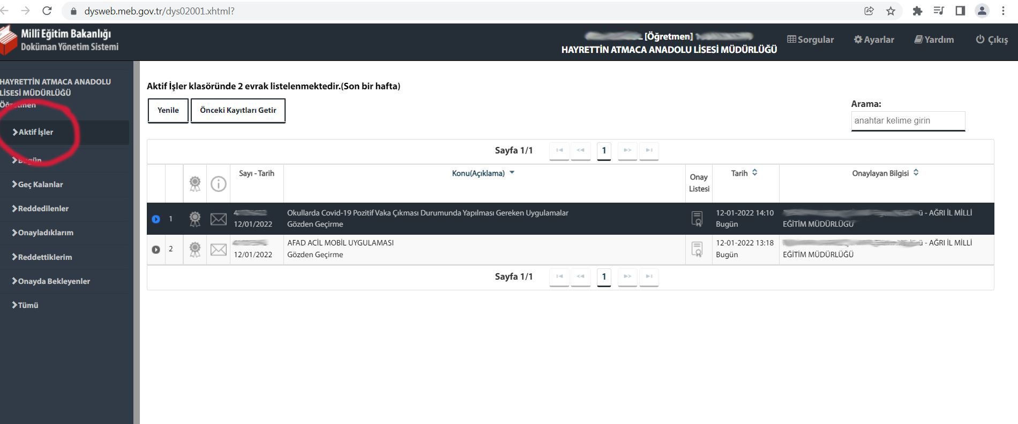
MARDİN İL MİLLİ EĞİTİM MÜDÜRLÜĞÜ
DYS’NİN ÖĞRETMENLERE YAYGINLAŞTIRILMASI
KADROLU/SÖZLEŞMELİ/ÜCRETLİ ÖĞRETMENLERİN DYS GİRİŞ EKRAN GÖRÜNTÜSÜ
Öğretmen kullanıcısıyla DYS’ye giriş yaptığımızda karşımıza çıkacak ilk ekrandır. Burada «Aktif İşler» kısmında bize gönderilen ve okumamızı bekleyen yazılar yer almaktadır.

Slide 18
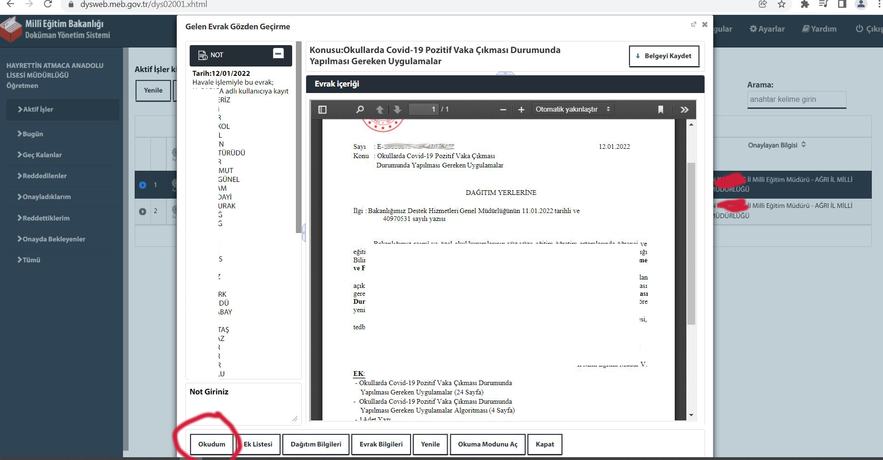
MARDİN İL MİLLİ EĞİTİM MÜDÜRLÜĞÜ
DYS’NİN ÖĞRETMENLERE YAYGINLAŞTIRILMASI
KADROLU/SÖZLEŞMELİ/ÜCRETLİ ÖĞRETMENLERİN DYS GİRİŞ EKRAN GÖRÜNTÜSÜ
Herhangi bir yazı tıklandığında yazımız açılmaktadır. Yazı okunduktan sonra «Okudum» butonu tıklanarak yazının kayıt işlemi yapılmalıdır.
!!! «Okudum» butonu tıklanmadığı sürece yazı okunmamış sayılmaktadır.

Slide 19
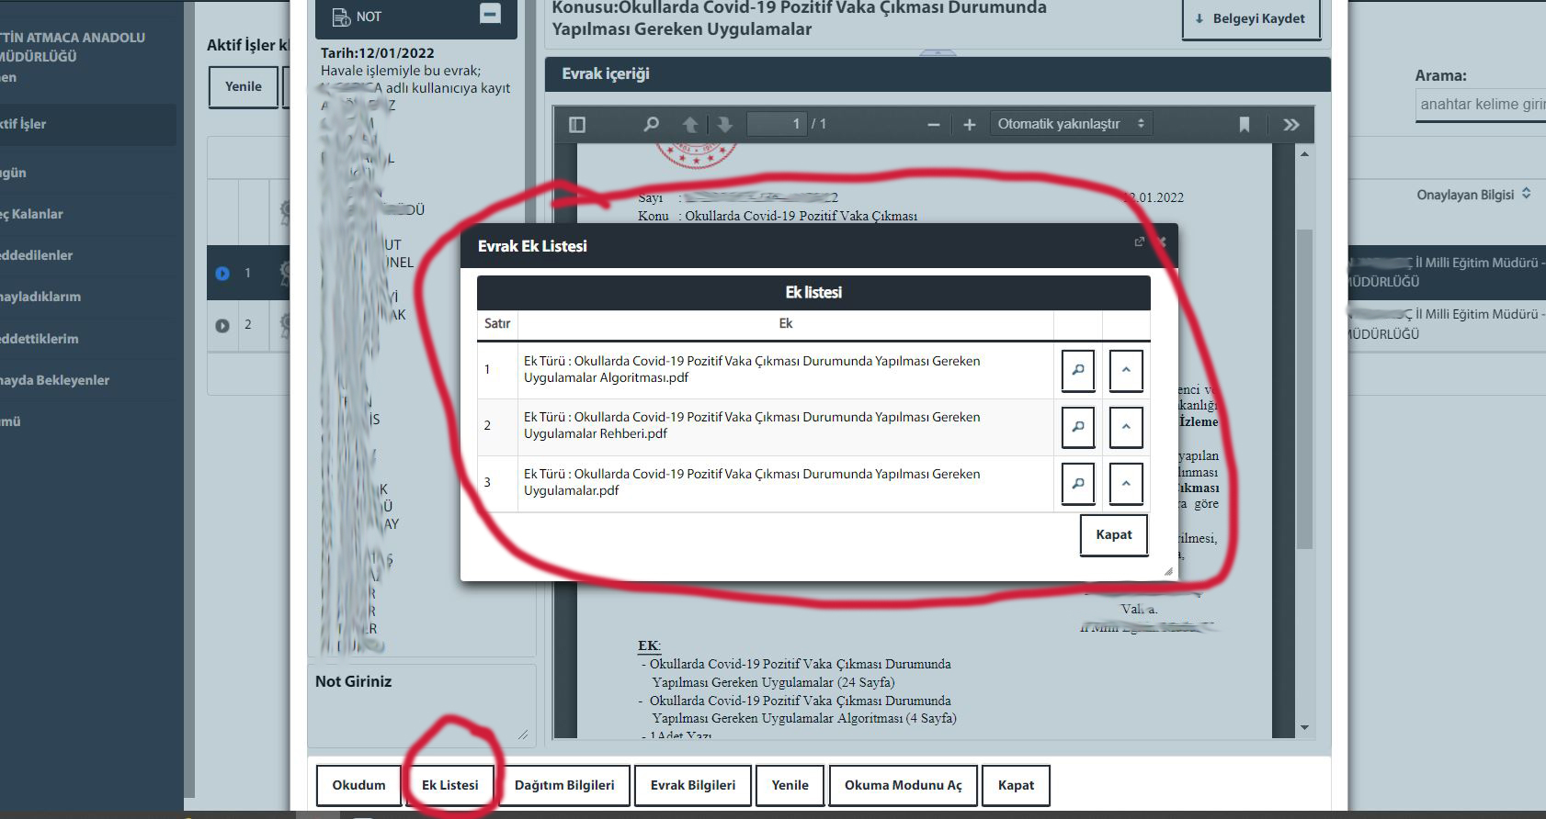
MARDİN İL MİLLİ EĞİTİM MÜDÜRLÜĞÜ
DYS’NİN ÖĞRETMENLERE YAYGINLAŞTIRILMASI
KADROLU/SÖZLEŞMELİ/ÜCRETLİ ÖĞRETMENLERİN DYS GİRİŞ EKRAN GÖRÜNTÜSÜ
«Ek Listesi» butonu yazının eki olması durumunda aktif olur. Tıklandığı takdirde yukarıda görüldüğü üzere yazının ekleri listesi açılır. Ekler tek tek tıklanarak açılabilir.

Slide 20
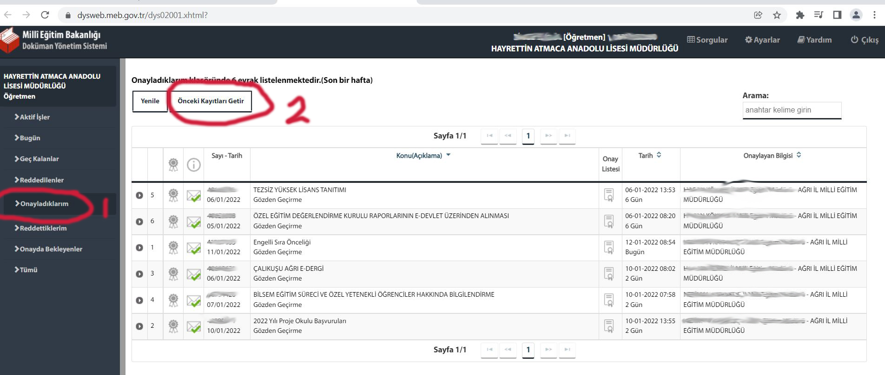
MARDİN İL MİLLİ EĞİTİM MÜDÜRLÜĞÜ
DYS’NİN ÖĞRETMENLERE YAYGINLAŞTIRILMASI
KADROLU/SÖZLEŞMELİ/ÜCRETLİ ÖĞRETMENLERİN DYS GİRİŞ EKRAN GÖRÜNTÜSÜ
«Onayladıklarım» kısmında ise daha önce okuduğumuz yazılar yer almaktadır. «Önceki Kayıtları Getir» butonu her tıklandığında 3 ay geçmiş tarihe gidilmektedir.

Slide 21
MARDİN İL MİLLİ EĞİTİM MÜDÜRLÜĞÜ
DYS’NİN ÖĞRETMENLERE YAYGINLAŞTIRILMASI
KADROLU/SÖZLEŞMELİ/ÜCRETLİ ÖĞRETMENLERİN DYS GİRİŞ EKRAN GÖRÜNTÜSÜ
«Dilekçelerim» kısmında DYS ye kaydedilen dilekçelerimiz yer almaktadır.

Slide 22
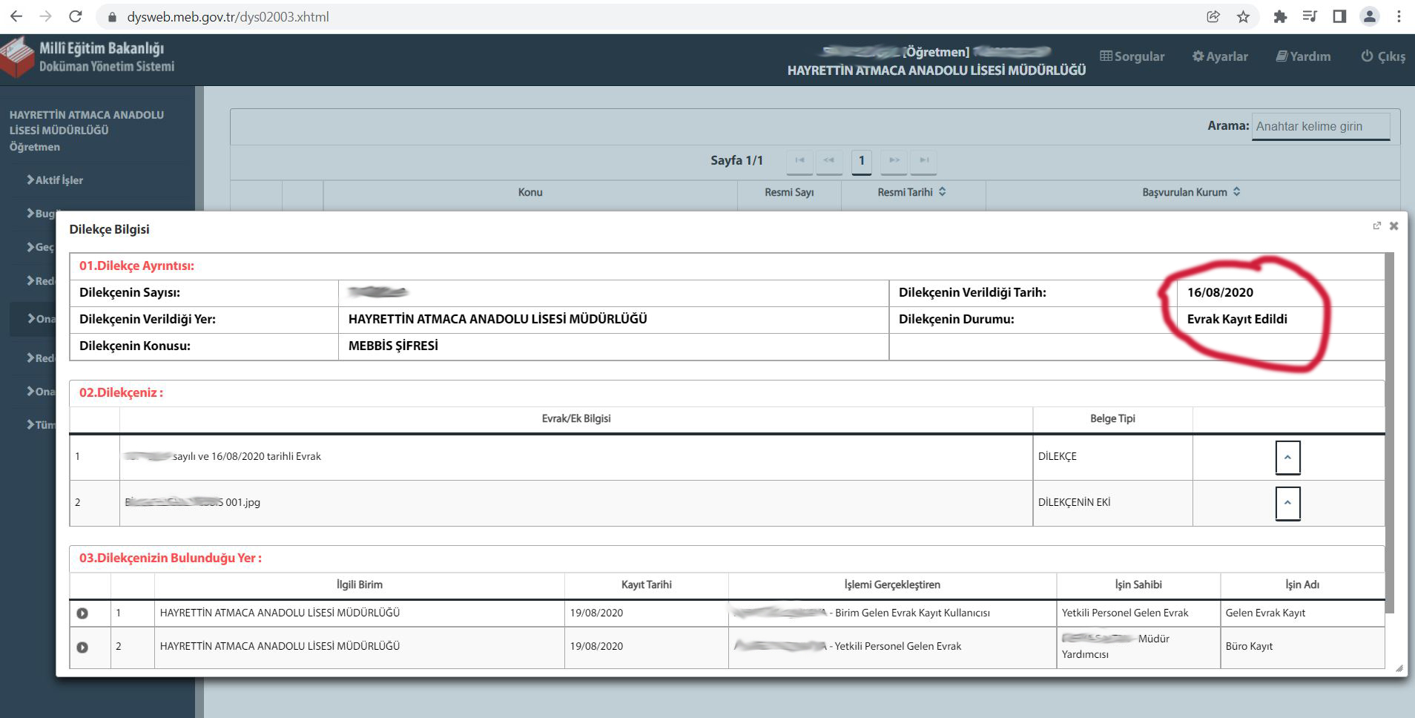
MARDİN İL MİLLİ EĞİTİM MÜDÜRLÜĞÜ
DYS’NİN ÖĞRETMENLERE YAYGINLAŞTIRILMASI
KADROLU/SÖZLEŞMELİ/ÜCRETLİ ÖĞRETMENLERİN DYS GİRİŞ EKRAN GÖRÜNTÜSÜ
Dilekçe tıklanıp açılarak kayıt v.b. durum ayrıntılarına ulaşılabilmektedir. (Geçmiş dönemde verilen dilekçelere de bu ekran üzerinden ulaşılabilir.

Slide 23
MARDİN İL MİLLİ EĞİTİM MÜDÜRLÜĞÜ
DYS’NİN ÖĞRETMENLERE YAYGINLAŞTIRILMASI
MÜDÜR - KADROLU/ SÖZLEŞMELİ/ÜCRETLİ MÜDÜR YETKİLİ
DYSWEB ve DYS EKRAN GÖRÜNTÜSÜ

Slide 24
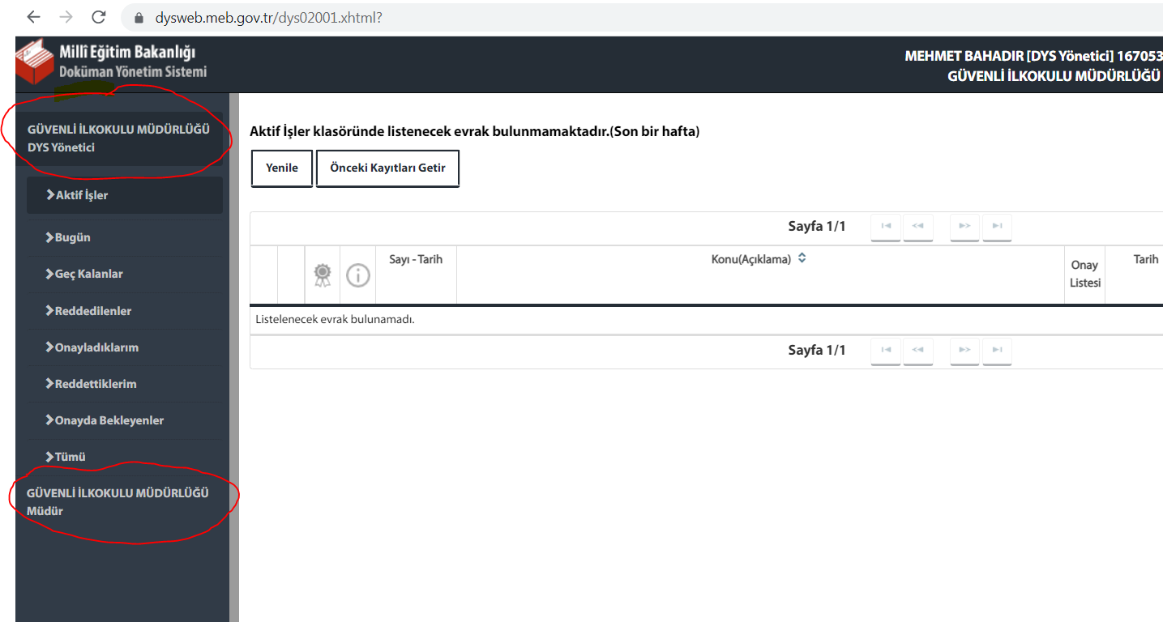
MARDİN İL MİLLİ EĞİTİM MÜDÜRLÜĞÜ
DYS’NİN ÖĞRETMENLERE YAYGINLAŞTIRILMASI
MÜDÜR - KADROLU/ SÖZLEŞMELİ/ÜCRETLİ MÜDÜR YETKİLİ DYSWEB EKRAN GÖRÜNTÜSÜ
Unvanı müdür, müdür yetkili öğretmen olan personele otomatik olarak «DYS Yöneticisi» ve «Müdür» rolleri tanımlanacaktır.

Slide 25
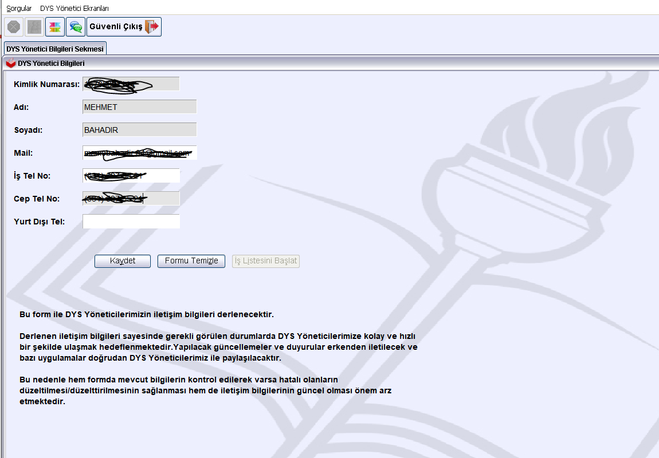
MARDİN İL MİLLİ EĞİTİM MÜDÜRLÜĞÜ
DYS’NİN ÖĞRETMENLERE YAYGINLAŞTIRILMASI
MÜDÜR - KADROLU/ SÖZLEŞMELİ/ÜCRETLİ MÜDÜR YETKİLİ DYS EKRANI GÖRÜNTÜSÜ
DYS ye ilk girişte «DYS Yönetici Bilgileri» ekranı açılır ve burada ilgili alanlar doldurularak «Kaydet» butonu tıklanır

Slide 26
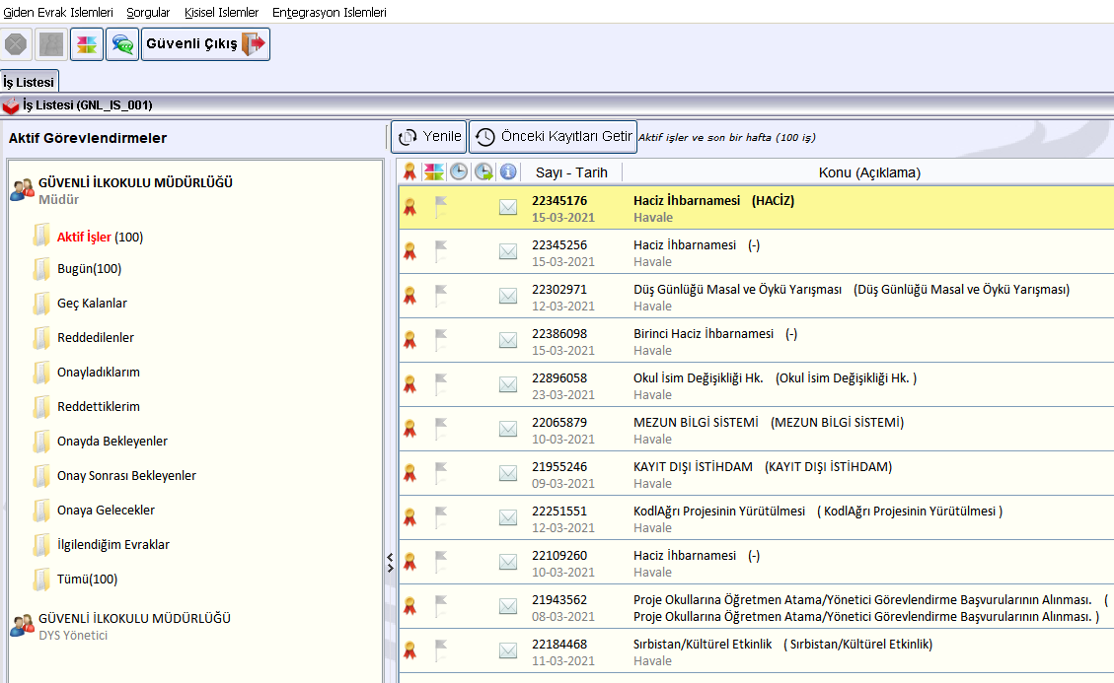
MARDİN İL MİLLİ EĞİTİM MÜDÜRLÜĞÜ
DYS’NİN ÖĞRETMENLERE YAYGINLAŞTIRILMASI
MÜDÜR - KADROLU/ SÖZLEŞMELİ/ÜCRETLİ MÜDÜR YETKİLİ DYS EKRANI GÖRÜNTÜSÜ
Unvanı müdür, müdür yetkili öğretmen olan personele otomatik olarak «DYS Yöneticisi» ve «Müdür» rolleri tanımlanacaktır.

Slide 27
MARDİN İL MİLLİ EĞİTİM MÜDÜRLÜĞÜ
DYS’NİN ÖĞRETMENLERE YAYGINLAŞTIRILMASI
GENEL AÇIKLAMALAR VE SIKÇA SORULAN SORULAR
Yeni açılan bir kuruma görevlendirme nasıl yapılacaktır?
Yeni açılan bir kurum sistemde aktif olduğu zaman sistem otomatik olarak görevlendirmeleri MEBBİS kayıtlarına göre yapacaktır. (Müdür, Müdür Yardımcısı, Müdür Baş Yardımcısı, Öğretmen görevlendirmeleri)
Görev süresi dolan idareci, öğretmen veya ücretli öğretmenler DYS sisteminden nasıl silinecektir?
Görev süresi dolan idareci, öğretmen veya ücretli öğretmenler, üzerlerinde aktif iş bulunmaması durumunda DYS sisteminden otomatik olarak silinecektir.

Slide 28
MARDİN İL MİLLİ EĞİTİM MÜDÜRLÜĞÜ
DYS’NİN ÖĞRETMENLERE YAYGINLAŞTIRILMASI
GENEL AÇIKLAMALAR VE SIKÇA SORULAN SORULAR
Ücretli Müdür Yetkili Öğretmenler DYS’de yazışma yapabilecekler mi?
Ücretli Müdür Yetkili Öğretmenlere e-İmza verilemediği için yazışma yapamayacaklardır. Ancak gelen yazıların büro kaydını yapabileceklerdir.
Ücretli Müdür Yetkili Öğretmenler okula gelen yazıların büro kaydını nasıl yapacaklardır?
Ücretli Müdür Yetkili Öğretmenlerin okula gelen yazıların büro kaydını yapabilmesi için kurulum dosyalarını bilgisayarlarına kurmaları ve dys.meb.gov.tr adresine yine e-Devlet şifreleri ile giriş yapmaları gerekmektedir. ÖNEMLİ!!! Uygulamanın çalışması için muhakkak DYS kurulum dosyalarının ilgili bilgisayarlara kurulmuş olması gerekmektedir. Bkz: * https://batman.meb.gov.tr/dys/Dys_Kurulum2021.rar * https://agri.meb.gov.tr/www/icerik_goruntule.php?KNO=981

Slide 29
MARDİN İL MİLLİ EĞİTİM MÜDÜRLÜĞÜ
DYS’NİN ÖĞRETMENLERE YAYGINLAŞTIRILMASI
DYS Öğretmen Sistemi Görsel Eğitimler:
https://www.youtube.com/watch?v=ISsA-3Xtokc&list=PLxdm_OlR_4QJ6kasjNUQR2-y2WgAyzEMN&index=1
DYS KURULUM LİNKLERİ:
Bkz: * https://batman.meb.gov.tr/dys/Dys_Kurulum2021.rar * https://agri.meb.gov.tr/www/icerik_goruntule.php?KNO=981

